Slide 1
Русская народная игрушка как средство формирования патриотического воспитания у детей среднего дошкольного возраста
Муниципальное автономное дошкольное образовательное учреждение
«Детского сада №4 «Жемчужинка»
Воспитатель: Лукашик Наталья Николаевна
г. Полярный 2019

Slide 2
«Как у маленького деревца, еле поднявшегося над землёй, заботливый садовник укрепляет корень, от мощности которого зависит жизнь растения на протяжении нескольких десятилетий, так учитель должен заботиться о воспитании у своих детей чувства безграничной любви к Родине». В. А. Сухомлинский

Slide 3
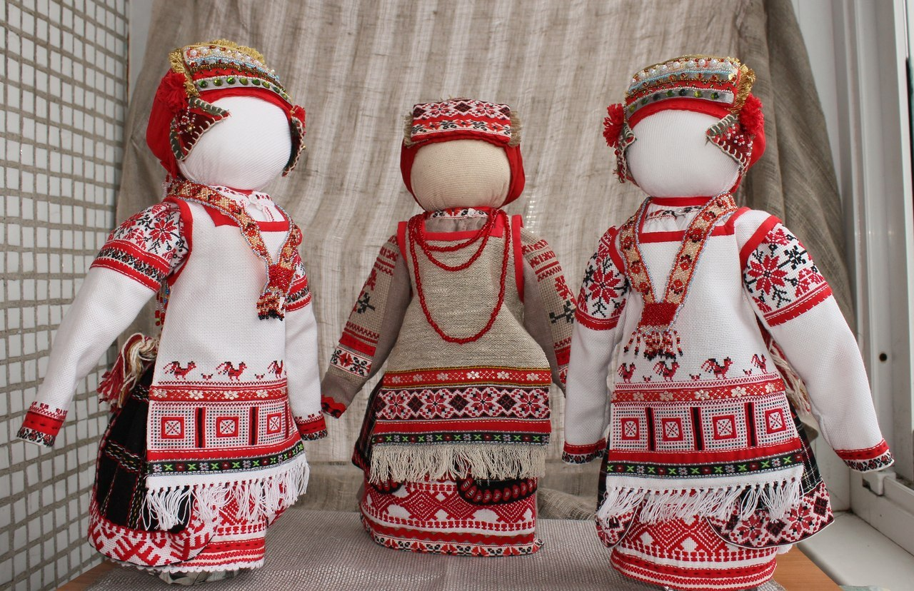
Цель: знакомство детей с русской народной игрушкой, как средство формирования патриотического воспитания у детей среднего дошкольного возраста

Slide 4
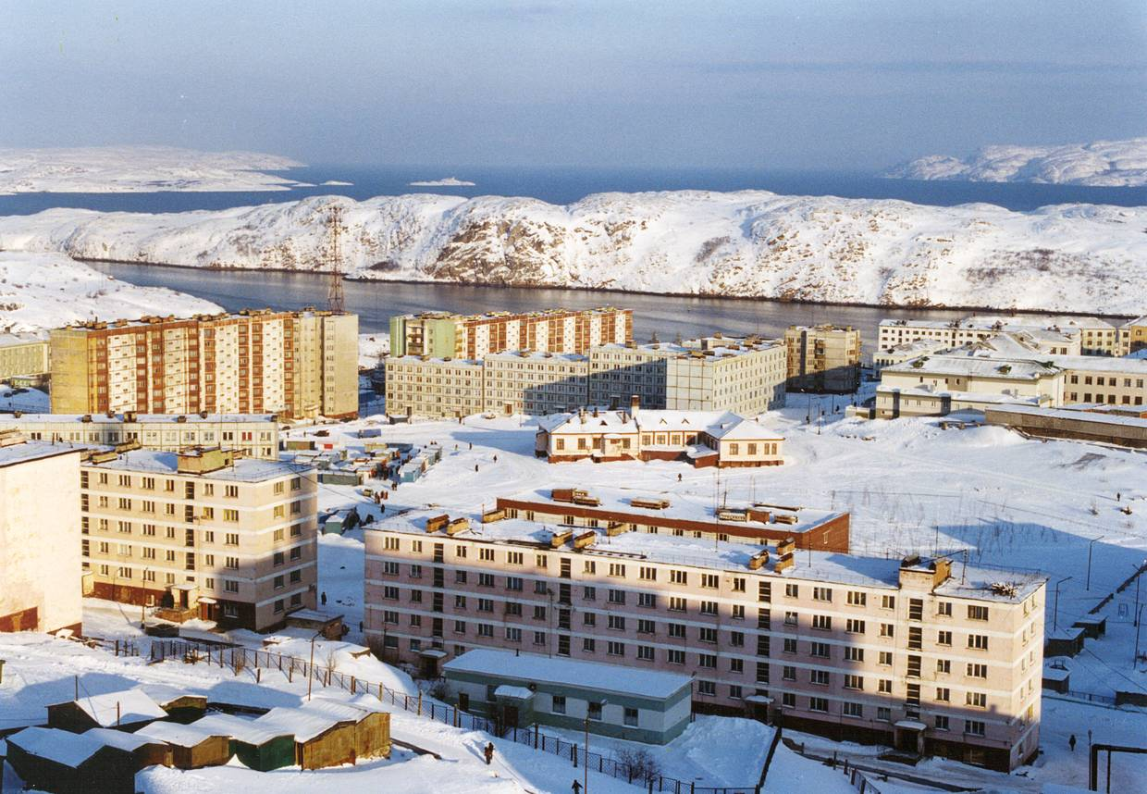
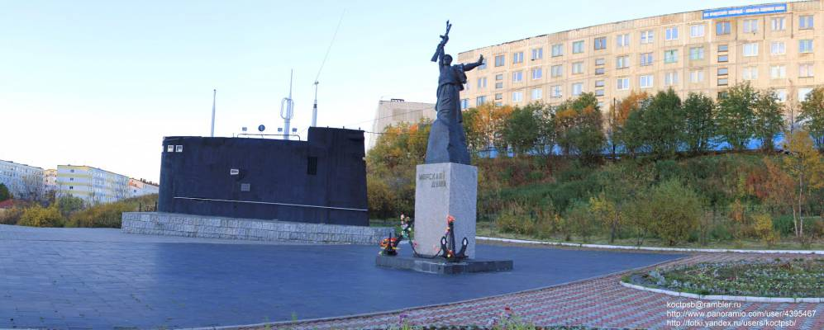
Задачи нравственно - патриотического воспитания детей в средней группе знакомить с достопримечательностями родного города, воспитывать любовь к родному краю, продолжать воспитывать любовь к родным и близким

Slide 5
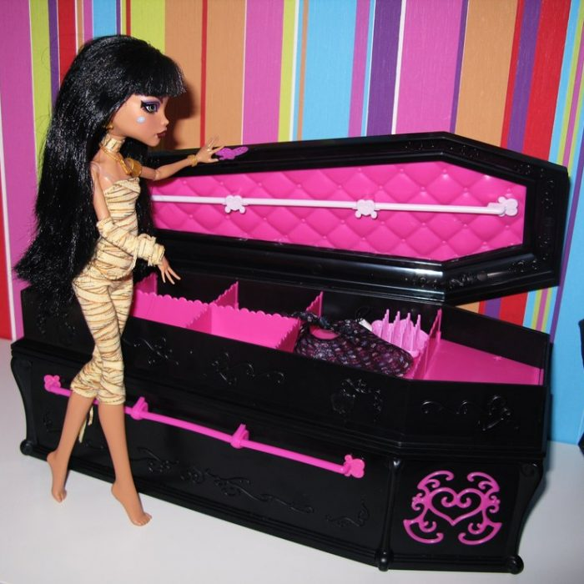
Социально опасные игрушки

Slide 6
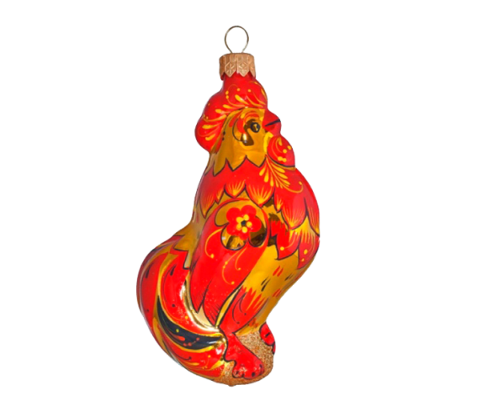
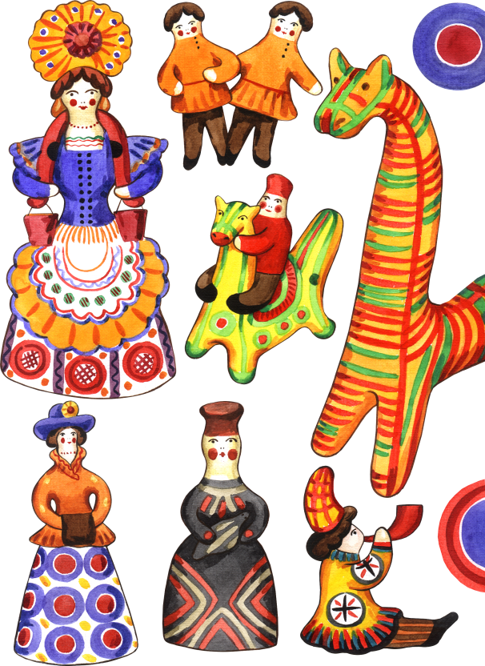
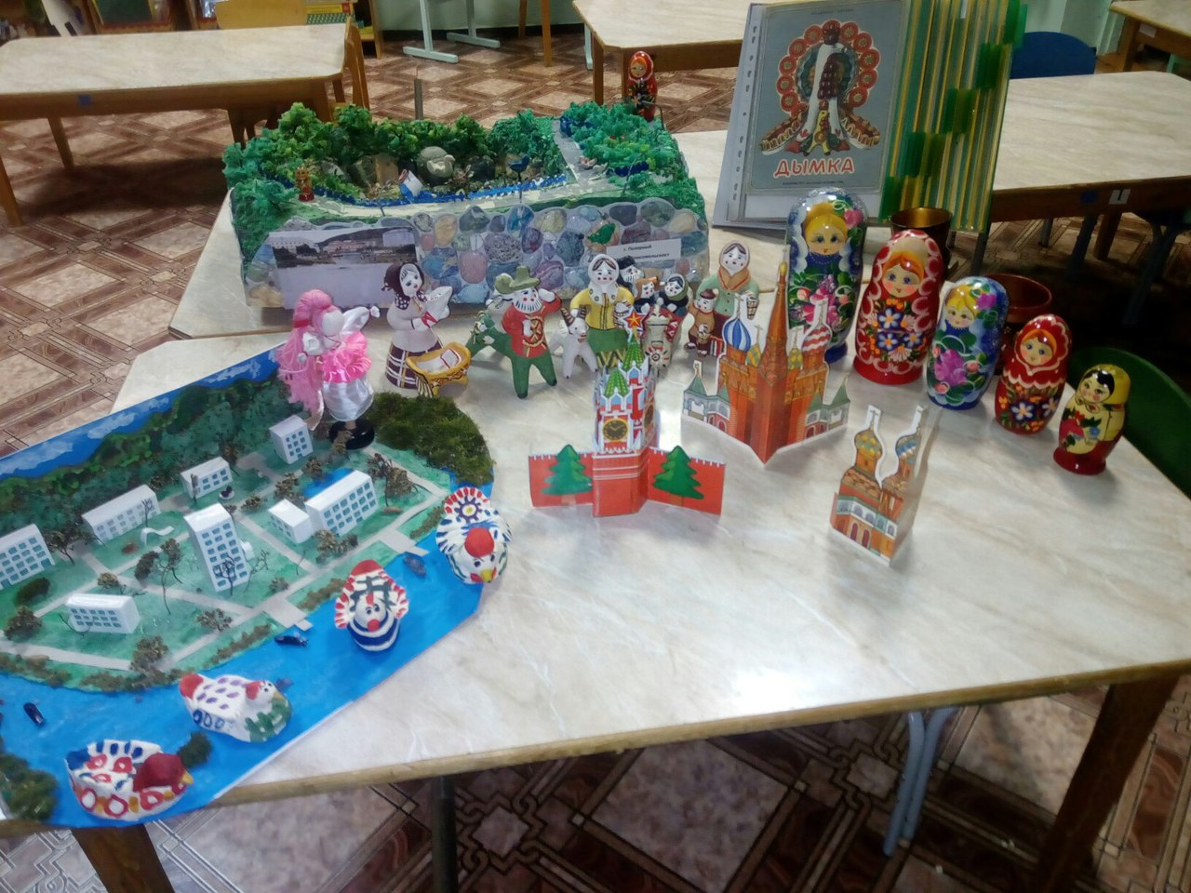
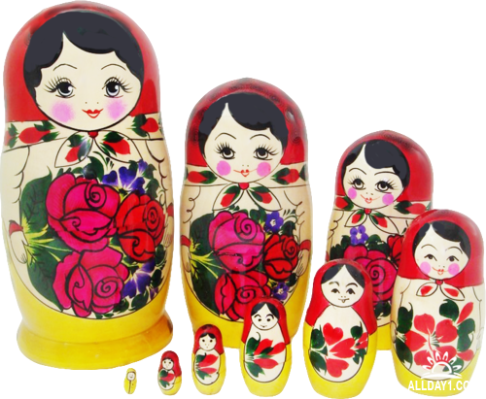
Народные игрушки

Slide 7
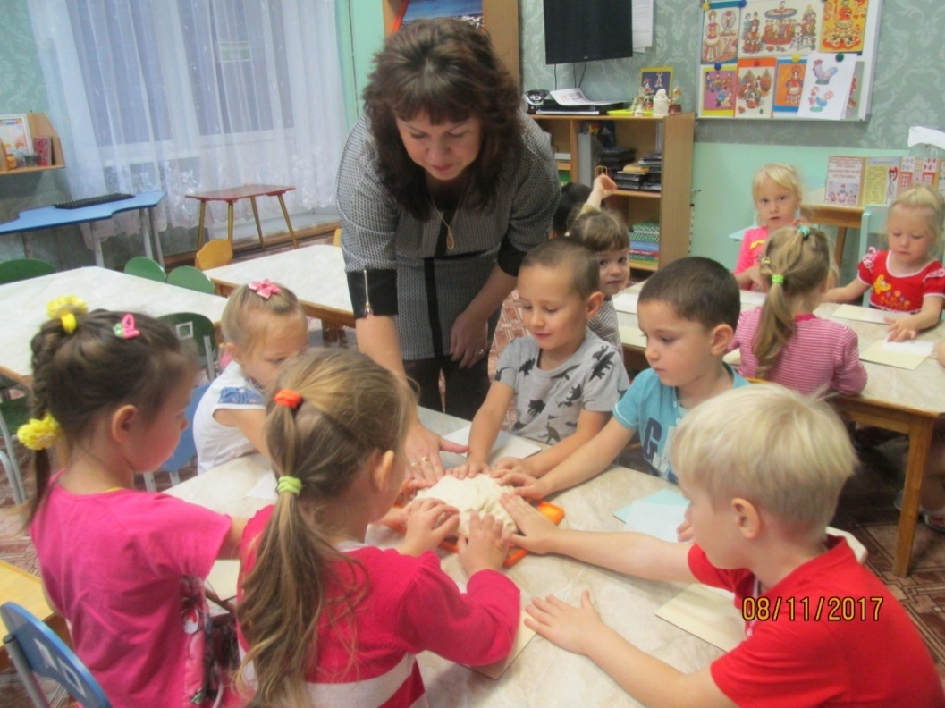
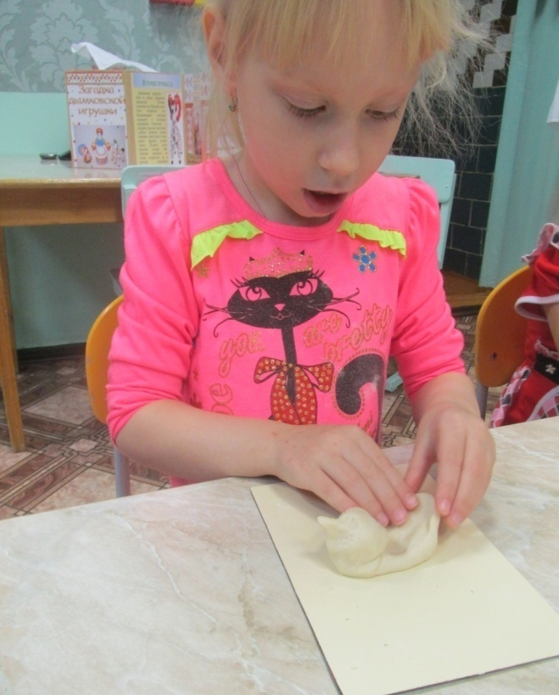
Изготовление игрушек своими руками

Slide 8
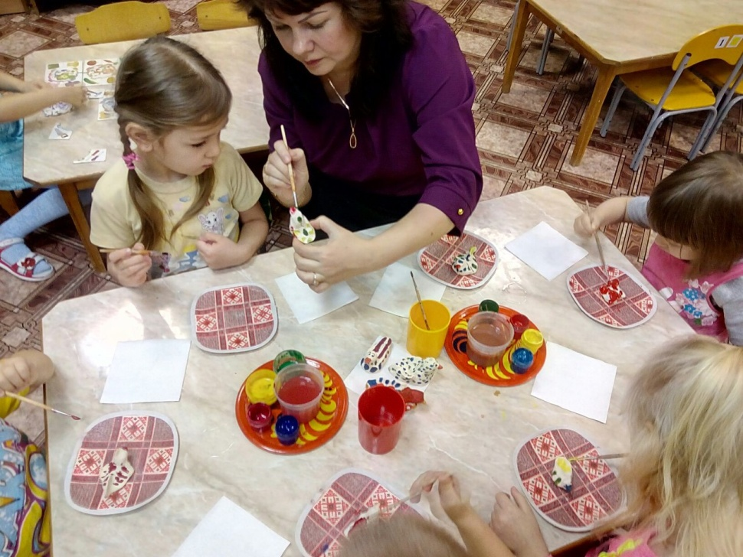
Изготовление игрушек своими руками
«Запекаем птичек»
«Птички оживают»

Slide 9
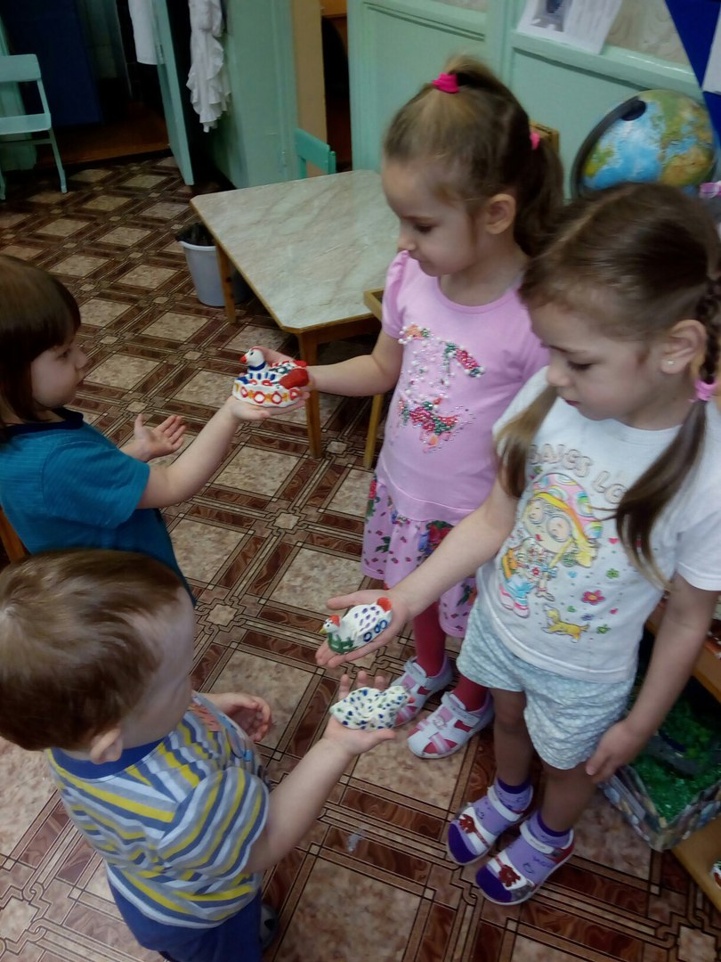
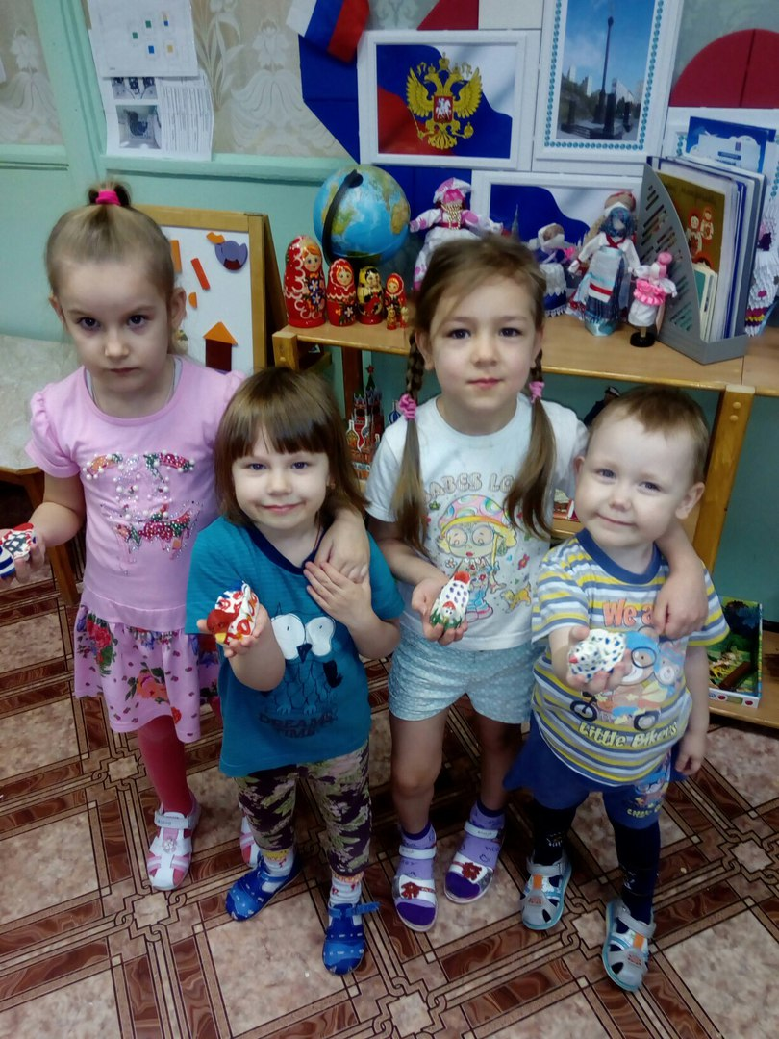
Подарок «Уточка-Марфушечка»

Slide 10
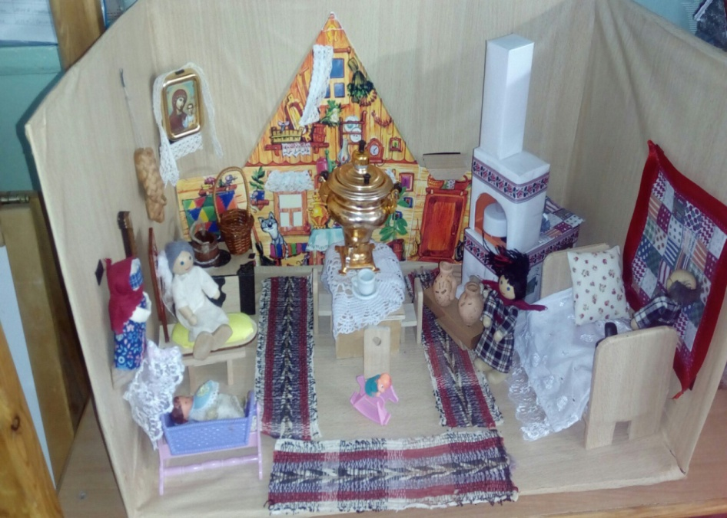
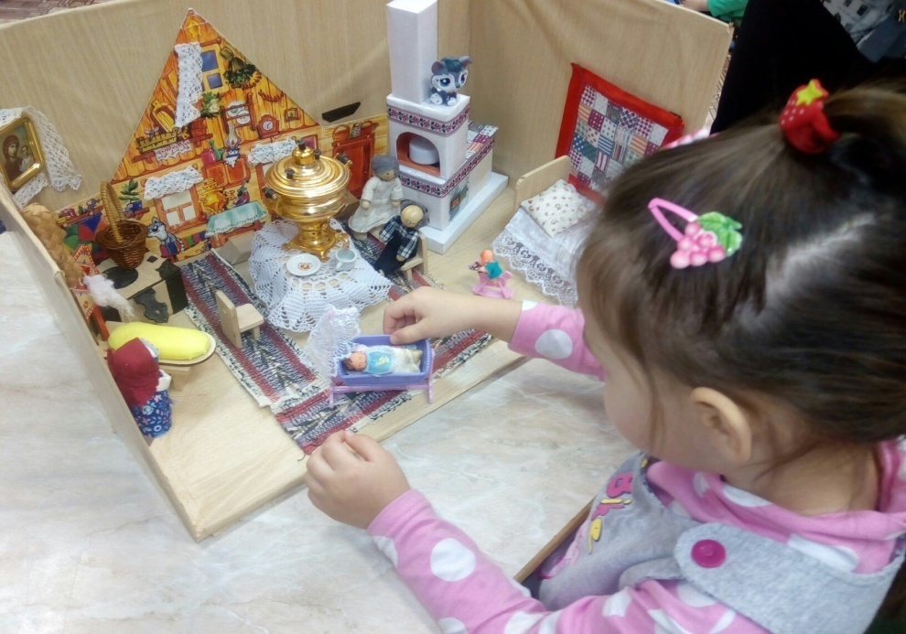
Предметно-развивающая среда
«Русская изба»

Slide 11
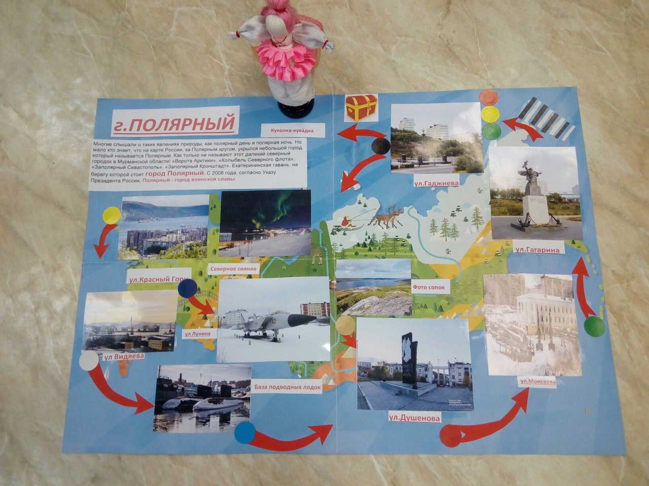
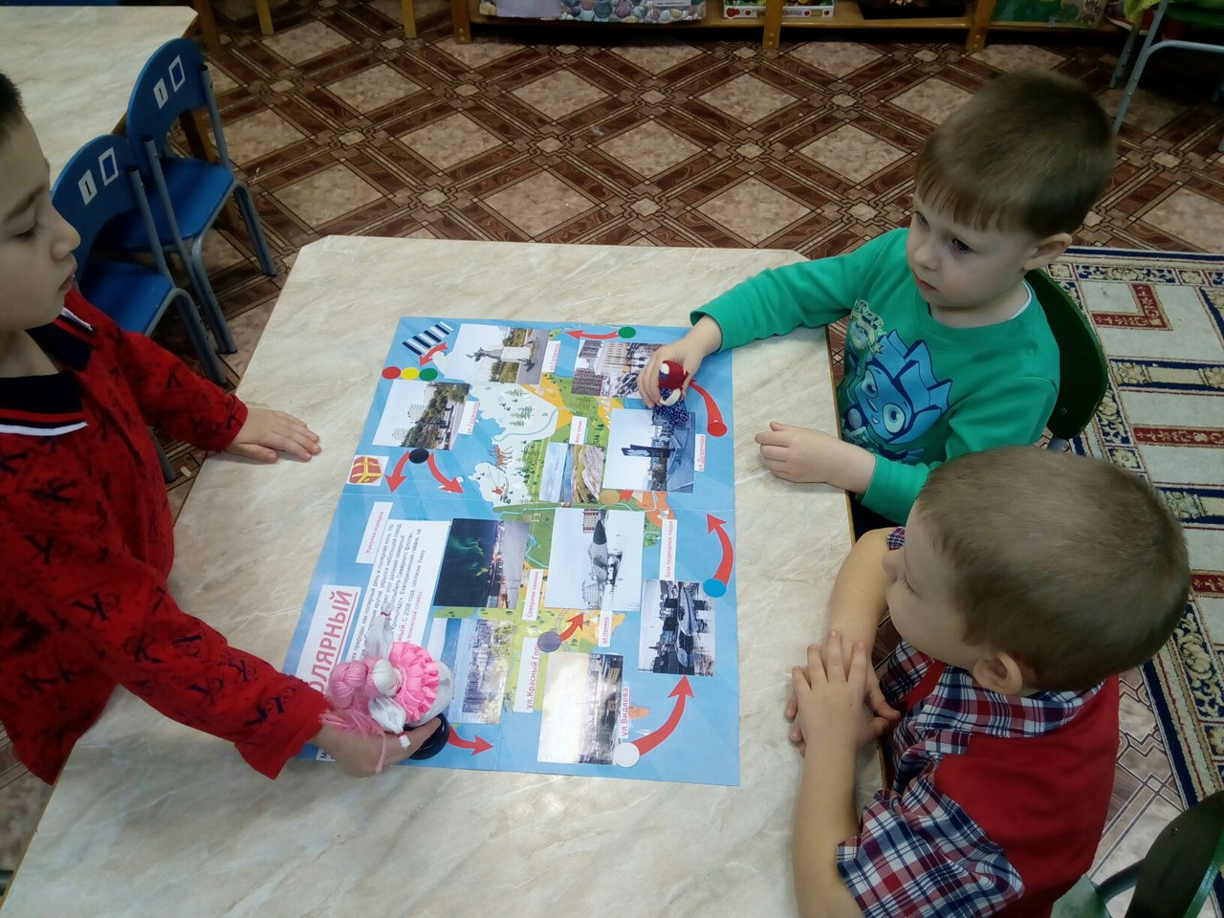
Игровая деятельность детей

Slide 12
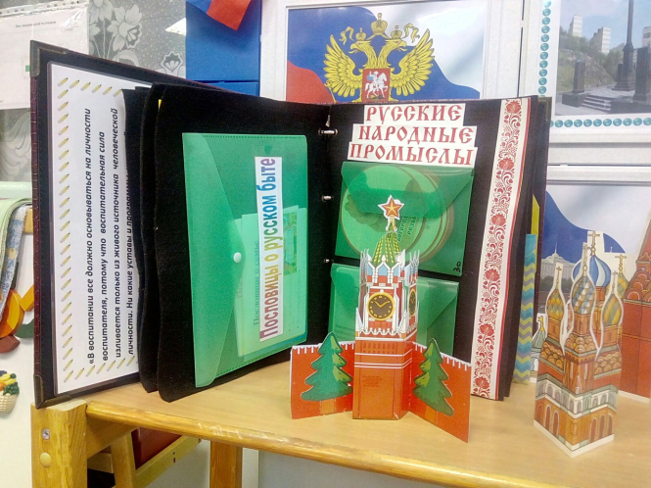
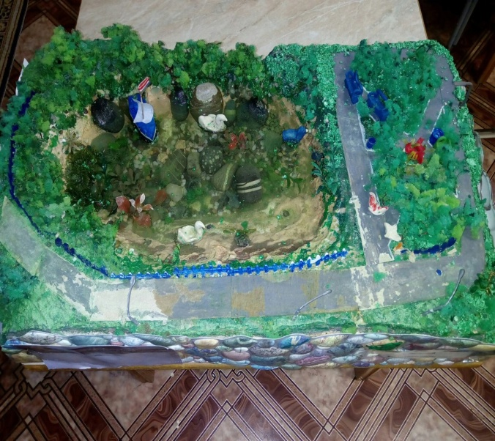
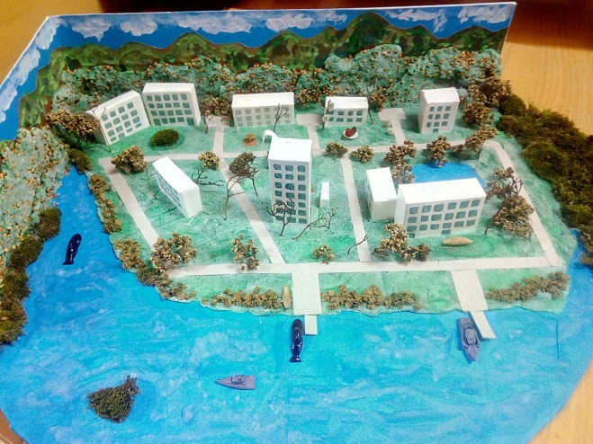
Предметно-развивающая среда
лэпбук «Моя страна Россия»
макет «Любимый город»
«Административные здания»

Slide 13
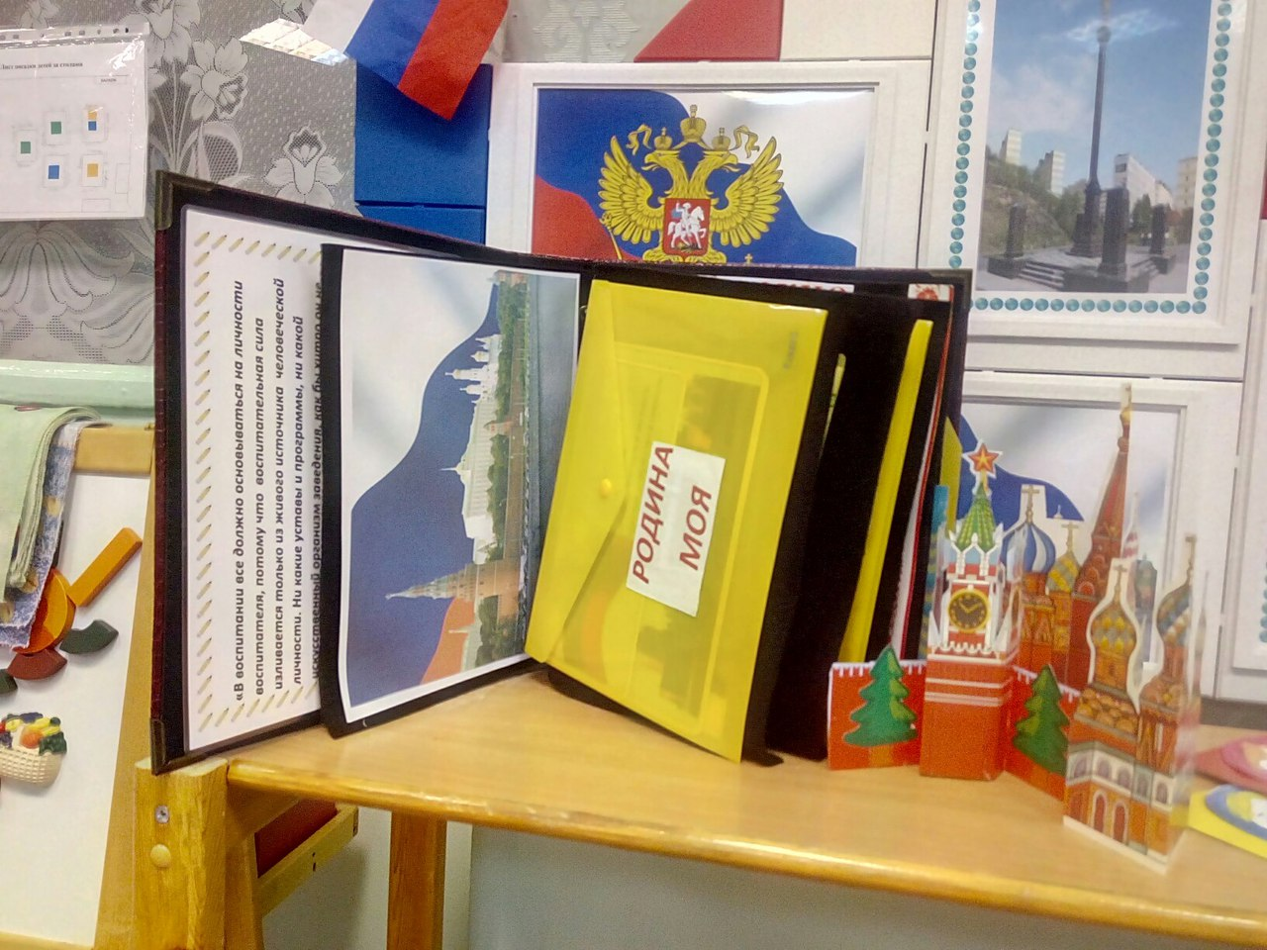
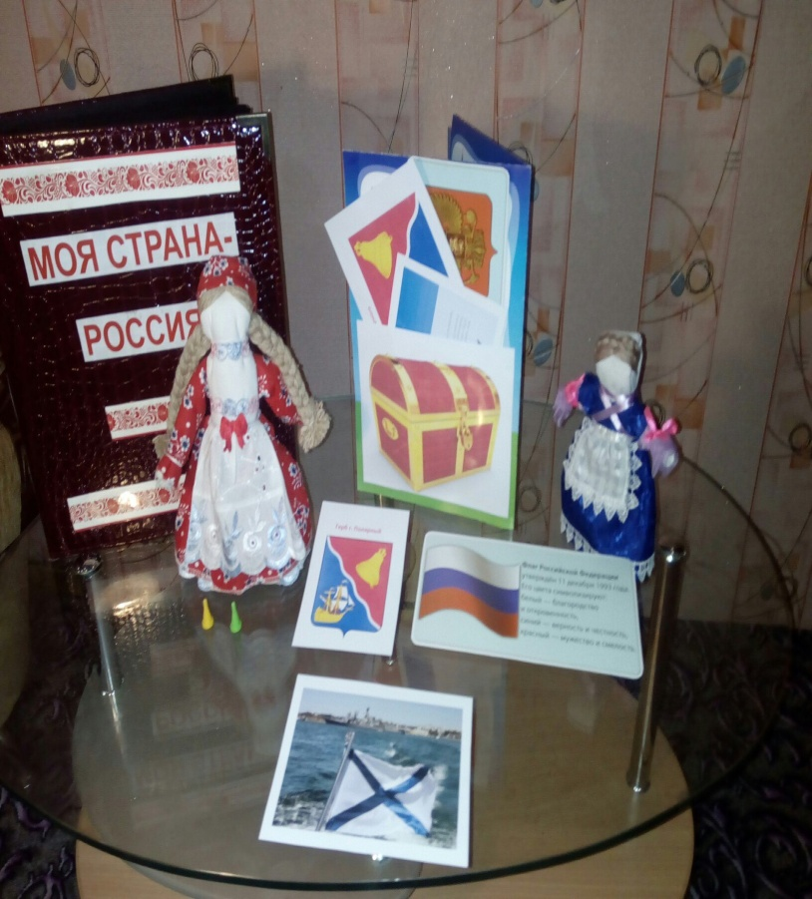
Предметно-развивающая среда

Slide 14
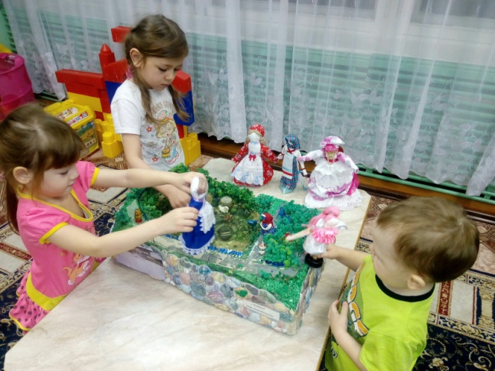
Игровая деятельность

Slide 15
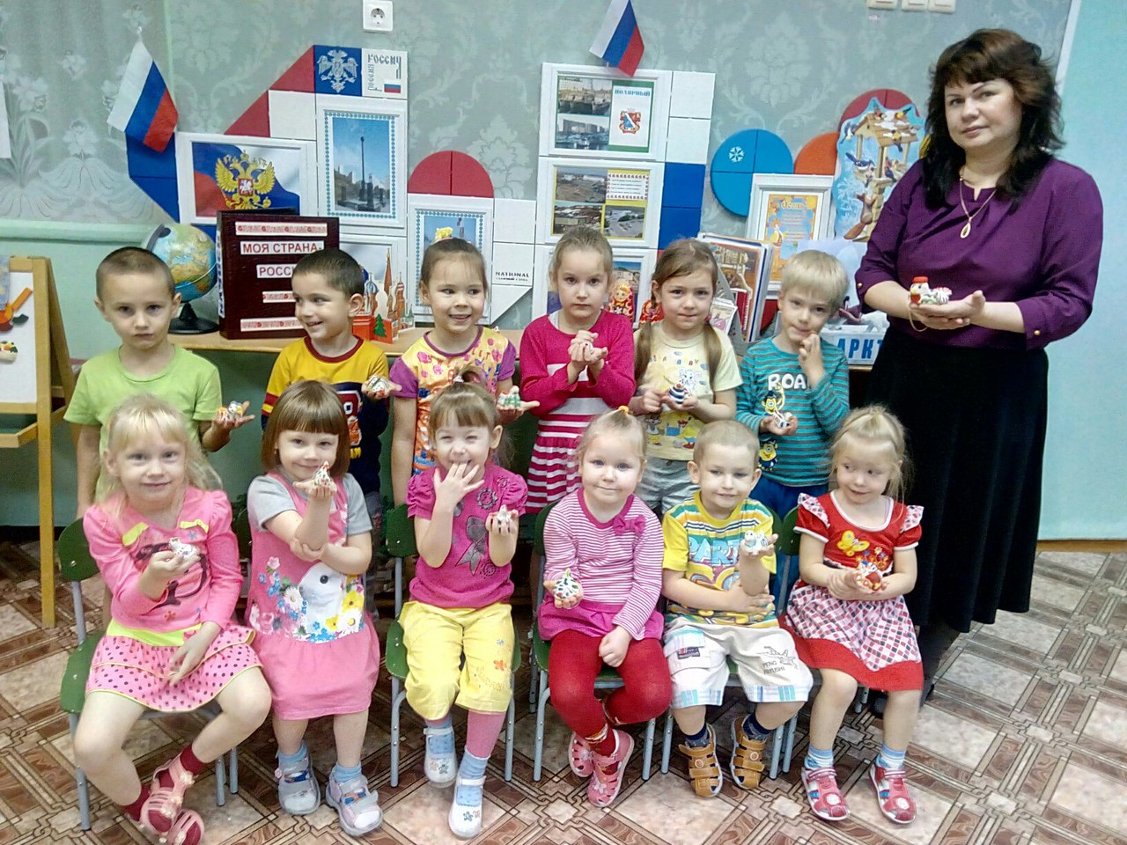
Русская народная игрушка сохраняет память
о национальных традициях, её называют первым рассказчиком о Родине.
Русская народная игрушка – это не только предмет для забавы, она является средством «включения» дошкольников
в традиции своего народа
и закладывает основы патриотического воспитания .
Светлана Валерьевна Гузенина

Slide 16
СПАСИБО ЗА ВНИМАНИЕ!

